Slide 1
Библиотека
Краснодарского Кооперативного Института (филиала) Российского университета кооперации
подготовила мультимедийную презентацию, посвященную дню Деловой книги в России.

Slide 2
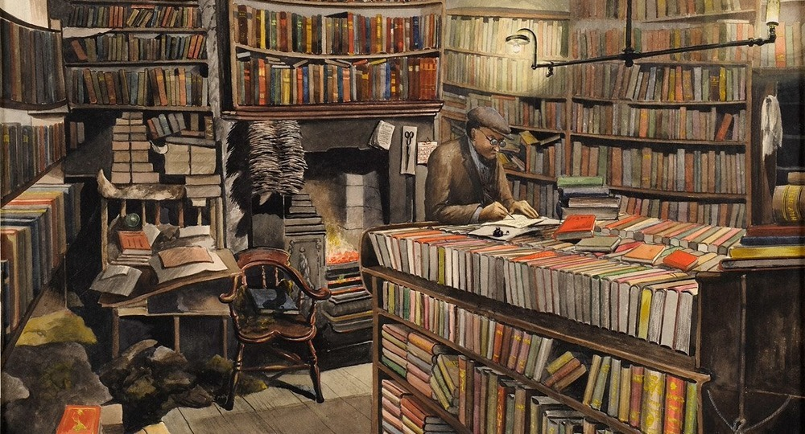
28 сентября в России отмечается интеллектуальный праздник – День Деловой книги. Инициаторами его учреждения в 2015 году выступили проект Calend.ru и российское издательство «Манн, Иванов и Фербер», а дата – 28 сентября – была выбрана в связи с тем, что она считается Днём Рождения издательства «МИФ» – одного из лидеров рынка деловой книги.

Slide 3
Как известно – «Книга – лучший подарок». К счастью, в России всегда любили и много читали самую разную литературу – классическую, научную, публицистическую, детективную, справочную, детскую, деловую…

Slide 4
Деловые книги – это опыт лучших специалистов, которым они хотят поделиться с коллегами и читателями. Это новые идеи, а порой, и готовые решения, которые можно сразу использовать на практике. Данная литература существует для тех, кто за короткий срок хочет получить максимум пользы, что в наше динамичное время особенно актуально.

Slide 5
В современном мире деловая книга – это действительно полезная литература, помогающая развивать бизнес, совершенствоваться и строить успешную карьеру, дающая дополнительные возможности для профессионального развития. Неудивительно, что сегодня бизнес-литература пользуется всё большей популярностью.

Slide 6
Библиотека Краснодарского кооперативного института (филиала) Российского университета кооперации рекомендует тематическую литературу…
1. Волкова, Л.Б. Деловой русский язык на каждый день [Электронный ресурс] : учебно-методическое пособие / Л.Б. Волкова, Т.И. Попова. - СПб:СПбГУ, 2018. - 214 с. - ISBN 978-5-288-05823-3. - Текст : электронный. - URL: https://znanium.com/catalog/product/1015144

Slide 7
2. Фадеева, М. Ю. Деловой английский: менеджмент и глобальное производство. Business English: management and global production : учебно-методическое пособие / М. Ю. Фадеева. - 3-е изд., стер. - Москва : Флинта, 2018. - 112 с. - ISBN 978-5-9765-3423-0. - Текст : электронный. - URL: https://znanium.com/catalog/product/1574116

Slide 8
3. Бизнес-планирование : учебник / под ред. проф. Т.Г. Попадюк, проф. В.Я. Горфинкеля. — Москва : Вузовский учебник : ИНФРА-М, 2022. — 296 с. - ISBN 978-5-9558-0270-1. - Текст : электронный. - URL: https://znanium.com/catalog/product/1865719

Slide 9
4. Степаненко, Т. А. Деловое общение : учебное пособие для обучающихся высших образовательных учреждений / Т. А. Степаненко, Т. Н. Пасечкина. - Железногорск : ФГБОУ ВО Сибирская пожарно-спасательная академия ГПС МЧС РФ, 2022. - 152 с. - Текст : электронный. - URL: https://znanium.com/catalog/product/1880640

Slide 10
5. Кузнецов, И. Н. Деловой этикет : учебное пособие / И.Н. Кузнецов. — Москва : ИНФРА-М, 2021. — 348 с. — (Высшее образование: Бакалавриат). - ISBN 978-5-16-016996-5. - Текст : электронный. - URL: https://znanium.com/catalog/product/1283266

Slide 11
6. Сурикова, Т. И. Лингвистические основы деловой коммуникации : учебник / Т.И. Сурикова, В.И. Коньков. — Москва : ИНФРА-М, 2021. — 248 с. — (Высшее образование: Бакалавриат). — DOI 10.12737/1062745. - ISBN 978-5-16-015853-2. - Текст : электронный. - URL: https://znanium.com/catalog/product/1062745

